Slide 1
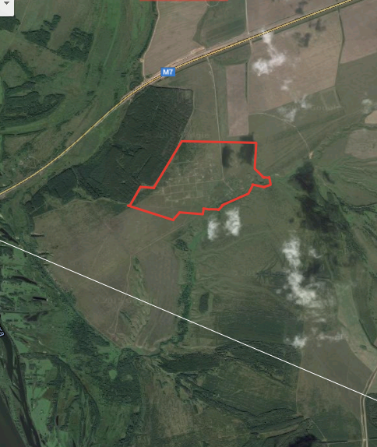
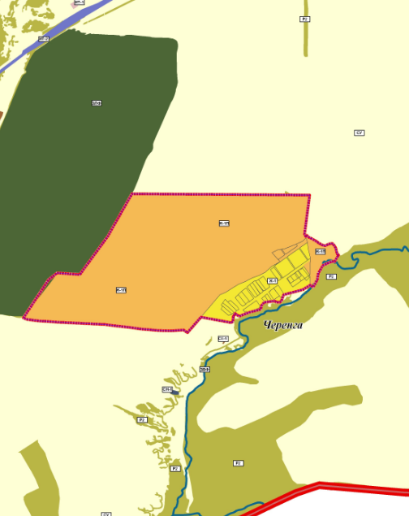
3. Внесение изменений в Правила землепользования и застройки Яковлевского сельского поселения. Изменение территориальной зоны Ж-1П (Зона перспективной жилой застройки) на зону Ж-1 (Зона индивидуальной усадебной жилой застройки) в д. Черенга Яковлевского сельского поселения.

Slide 2
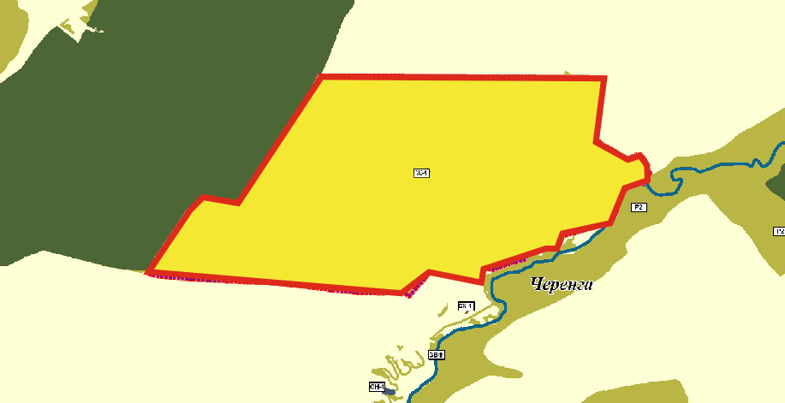
Внесение изменений в Правила землепользования и застройки Яковлевского сельского поселения. Изменение территориальной зоны Ж-1П (Зона перспективной жилой застройки) на зону Ж-1 (Зона индивидуальной усадебной жилой застройки) в д. Черенга Яковлевского сельского поселения.

